Slide 1


ОСОБЕННОСТИ ПОСТУПЛЕНИЯ
2026 - 2027 уч.г.

Slide 2


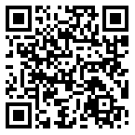

САЙТ УНИВЕРСИТЕТА
РАЗДЕЛ «АБИТУРИЕНТАМ»
https://usma.ru

Slide 3



Slide 4
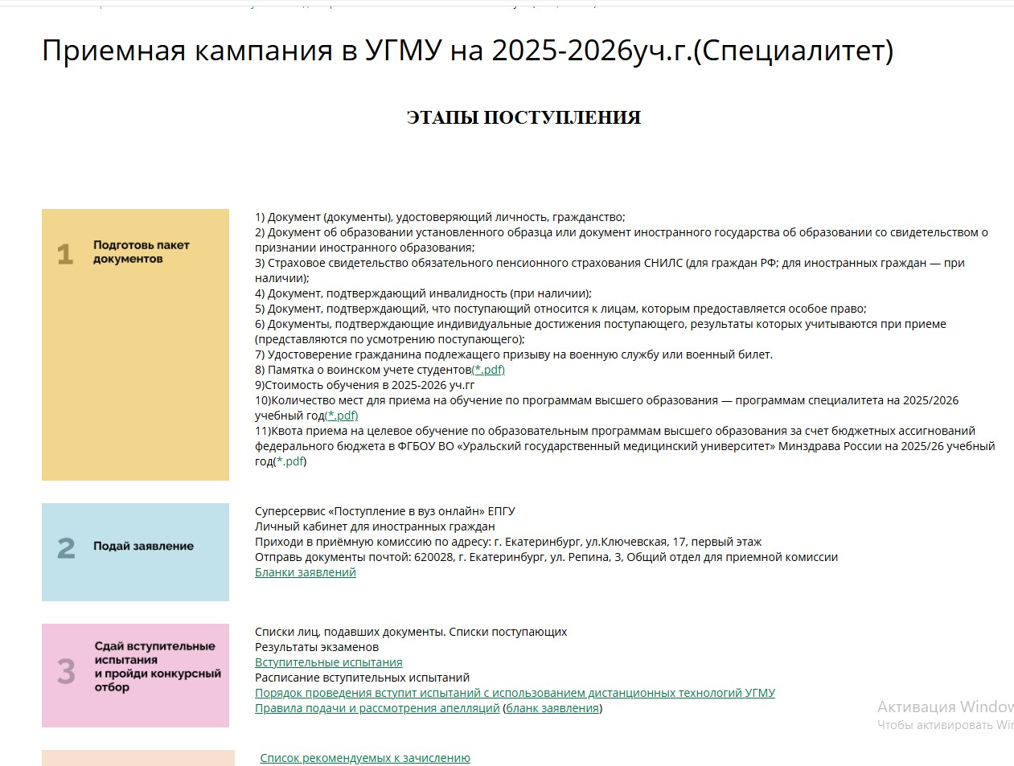
Приемная кампания на 2026-2027 учебный год (Специалитет)

Slide 5



КОЛИЧЕСТВО БЮДЖЕТНЫХ МЕСТ ДЛЯ ПРИЕМА НА ОБУЧЕНИЕ
Специальность | Всего | Контрольные цифры приема (КЦП)
 |  | Целевая квота | Особая квота | Отдельная квота | Основные места
31.05.01 Лечебное дело | 475 |  | 48 | 48
31.05.02 Педиатрия | 278 |  | 28 | 28
31.05.03 Стоматология | 25 |  | 3 | 3
32.05.01 Медико-профилактическое дело | 71 |  | 8 | 8
33.05.01 Фармация | 30 |  | 3 | 3
37.05.01 Клиническая психология | 25 |  | 3 | 3

Slide 6

ПЕРЕЧЕНЬ ДОКУМЕНТОВ
Документ, удостоверяющий личность
Документы, подтверждающие индивидуальные достижения
и / или особые права
Заявление о приеме
СНИЛС
Согласие на обработку
персональных данных
Документ
об образовании
Заявка на целевое обучение (для поступающих по квоте целевого приема)
Фотография (зх4, 4шт)
Документы, подтверждающие категорию особой /отдельной квоты
Военный билет
СОГЛАСИЕ НА ЗАЧИСЛЕНИЕ
(договор об обучении)

Slide 7
ПРИЕМ ДОКУМЕНТОВ
В ЭЛЕКТРОННОМ ВИДЕ
ЧЕРЕЗ ЕПГУ
ЛИЧНО
г. Екатеринбург, ул. Ключевская, 17
ЧЕРЕЗ ОПЕРАТОРОВ ПОЧТОВОЙ СВЯЗИ
620028,Екатеринбург ул. Репина, 3,
Общий отдел
для Приемной комиссии
Приемная комиссия
Пн. – Пт. 9:00 – 15:00,
Сб. 09:00 – 13.00

Slide 8

Можно подать документы:
Количество вузов - 5
(вне зависимости от способа подачи)
Количество специальностей - 5
в каждом вузе
При поступлении можно подать 2 заявления
Одно - на бюджет
Одно - на платное обучение

Slide 9
Приоритеты зачисления в вузы: что это
Приоритеты зачисления — это порядковые номера (1, 2, 3 и т. д.), в заявлении о приеме в вуз напротив каждой специальности и каждого условия поступления. Приоритеты обозначают степень желания абитуриента быть зачисленным по каждому условию поступления. 1 — самый высокий приоритет (самое высокое желание поступить), 2 — ниже, 3 — ещё ниже и так далее.
Как указывать приоритеты зачисления в вузы
В каждом вузе можно выбрать до 5 специальностей и указать разные приоритеты по ним для каждого университета.
Например, в одном вузе вы поставите первый приоритет для специальности «Педиатрия», а в другом поставите цифру 1 напротив специальности «Лечебное дело».
2. Приоритеты указываются отдельно для бюджета и платных мест.
В заявлениях могут быть указаны одинаковые специальности, но приоритеты зачисления для бюджета и контракта напротив каждой специальности могут отличаться.
В заявлении на бюджет можно указать два приоритета — приоритет целевой квоты и приоритет иных мест.
Если вы планируете поступать по целевой квоте на какую-либо специальность, то должны определить для себя номер приоритета для этого варианта.
Если у вас есть право поступать БВИ, в категории особой или отдельной квот или вы участвуете в
общем конкурсе, то для всех этих вариантов указываете один приоритет.
Он называется «приоритет иных мест».

Slide 10
Приоритеты зачисления в вузы: пример
№ | Направление подготовки / Специальность |  | Условия поступления (да/нет) |  | Приоритет |  | С использованием особого права – прием без вступительных испытаний³ (да/нет)
 | Код | Наименование
1 | 31.05.01 | Лечебное дело | целевая квота | ˅ | целевая квота | 1
 |  |  | особая квота |  | иные места | 2
 |  |  | отдельная квота
 |  |  | основные места | ˅
2 | 31.05.02 | Педиатрия | целевая квота |  | целевая квота
 |  |  | особая квота | ˅ | иные места | 3
 |  |  | отдельная квота
 |  |  | основные места
3 | 31.05.03 | Стоматология | целевая квота |  | целевая квота
 |  |  | особая квота |  | иные места | 4
 |  |  | отдельная квота
 |  |  | основные места | ˅
4 | 33.05.01 | Фармация | целевая квота |  | целевая квота
 |  |  | особая квота |  | иные места | 5
 |  |  | отдельная квота
 |  |  | основные места | ˅

Slide 11

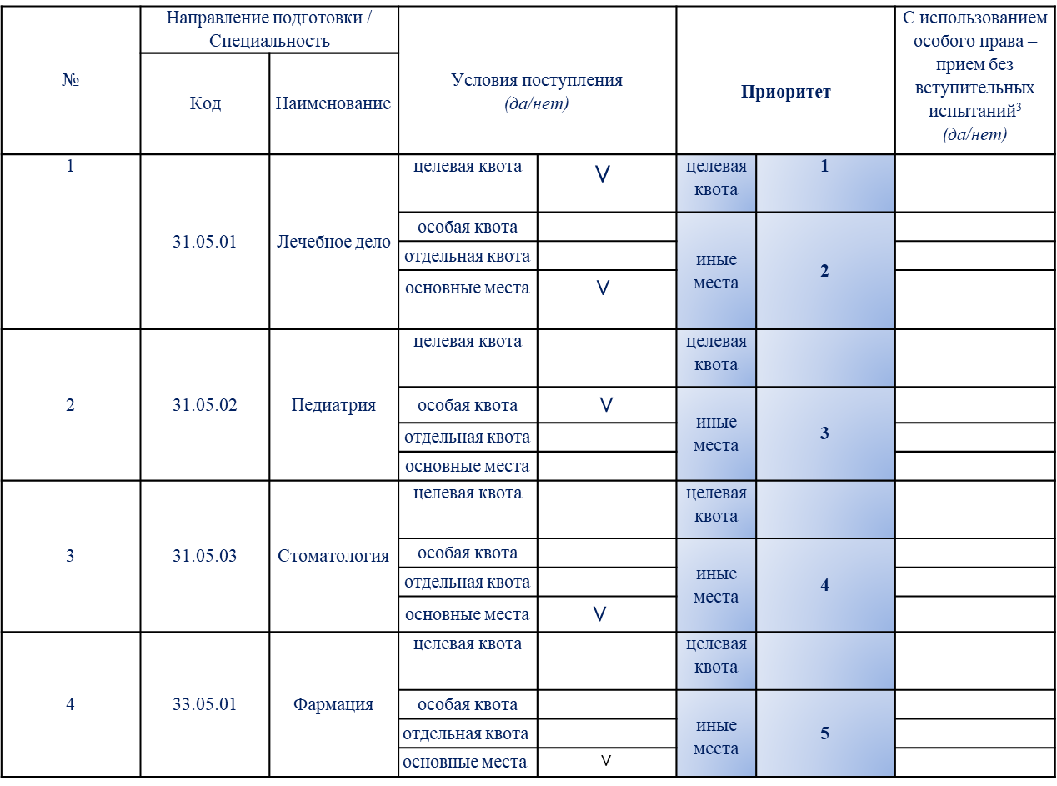
ВЫСШИЙ ПРИОРИТЕТ
НАИБОЛЕЕ ВЫСОКИЙ ПРИОРИТЕТ ЗАЧИСЛЕНИЯ,
ПО КОТОРОМУ ПОСТУПАЮЩИЙ ПРОХОДИТ ПО КОНКУРСУ

Slide 12

ОСОБАЯ КВОТА
Дети-сироты
и дети, оставшиеся без попечения родителей
Дети-инвалиды
Инвалиды
с детства
Инвалиды
I и II группы
Инвалиды вследствие военной травмы
или заболевания, полученного в период прохождения военной службы
Ветераны боевых действий
(статья 3(п/п 1-4 пункта 1) Федерального закона №5-ФЗ «О ветеранах»)

Slide 13
ОТДЕЛЬНАЯ КВОТА
части 5.1 и 5.2 статьи 71 Федерального закона № 273-ФЗ «об образовании в Российской Федерации»
Герои Российской Федерации,
лица, награжденные тремя орденами Мужества
участники СВО
дети участников СВО
дети военнослужащих, сотрудников федеральных органов исполнительной власти и федеральных государственных органов принимавших участие в боевых действиях на территории РФ и в других государствах
дети медицинских работников, умерших в результате инфицирования новой коронавирусной инфекцией (COVID-19) при исполнении ими трудовых обязанностей

Slide 14
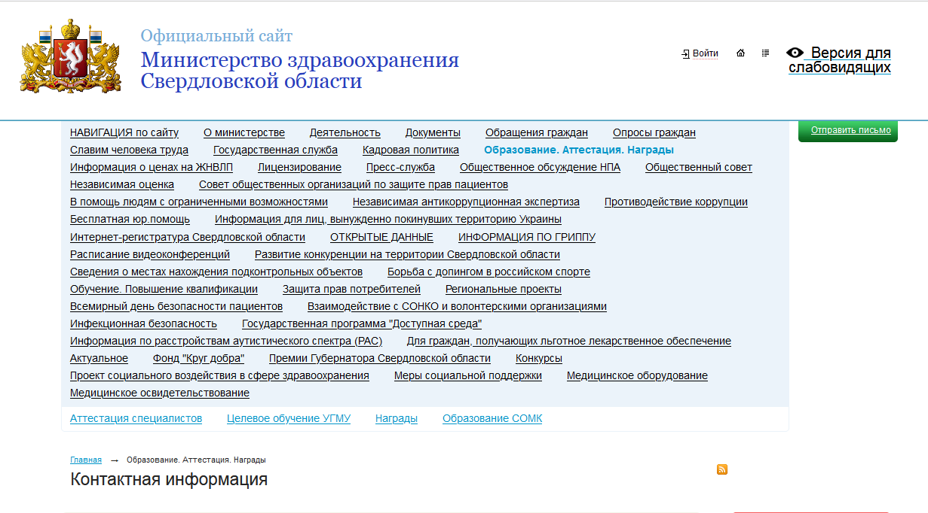
КВОТА ЦЕЛЕВОГО ПРИЕМА (Целевая квота)
Целевой бюджет – заключается договор о целевом обучении за счет средств федерального бюджета
Целевой контракт – договор о целевом обучении за счет средств областного бюджета

Slide 15
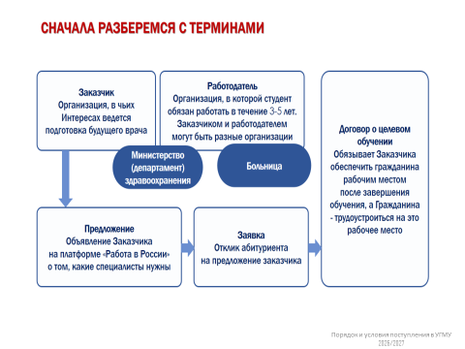

Slide 16
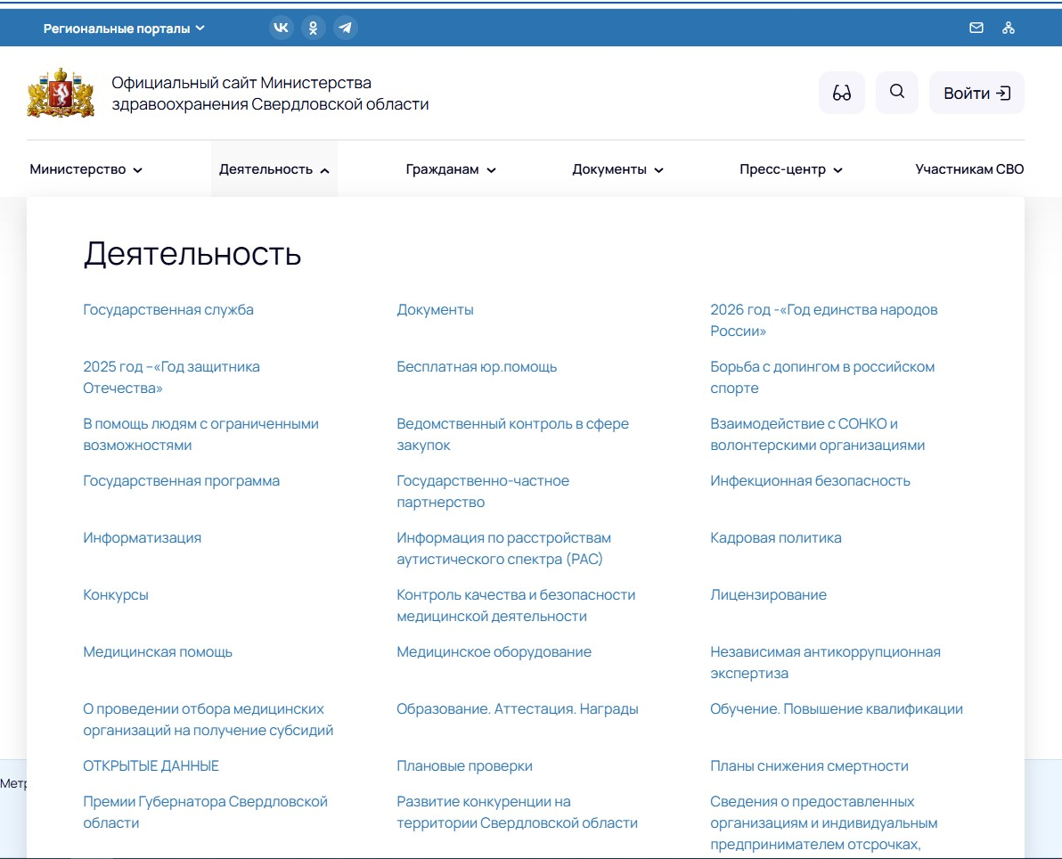

Slide 17
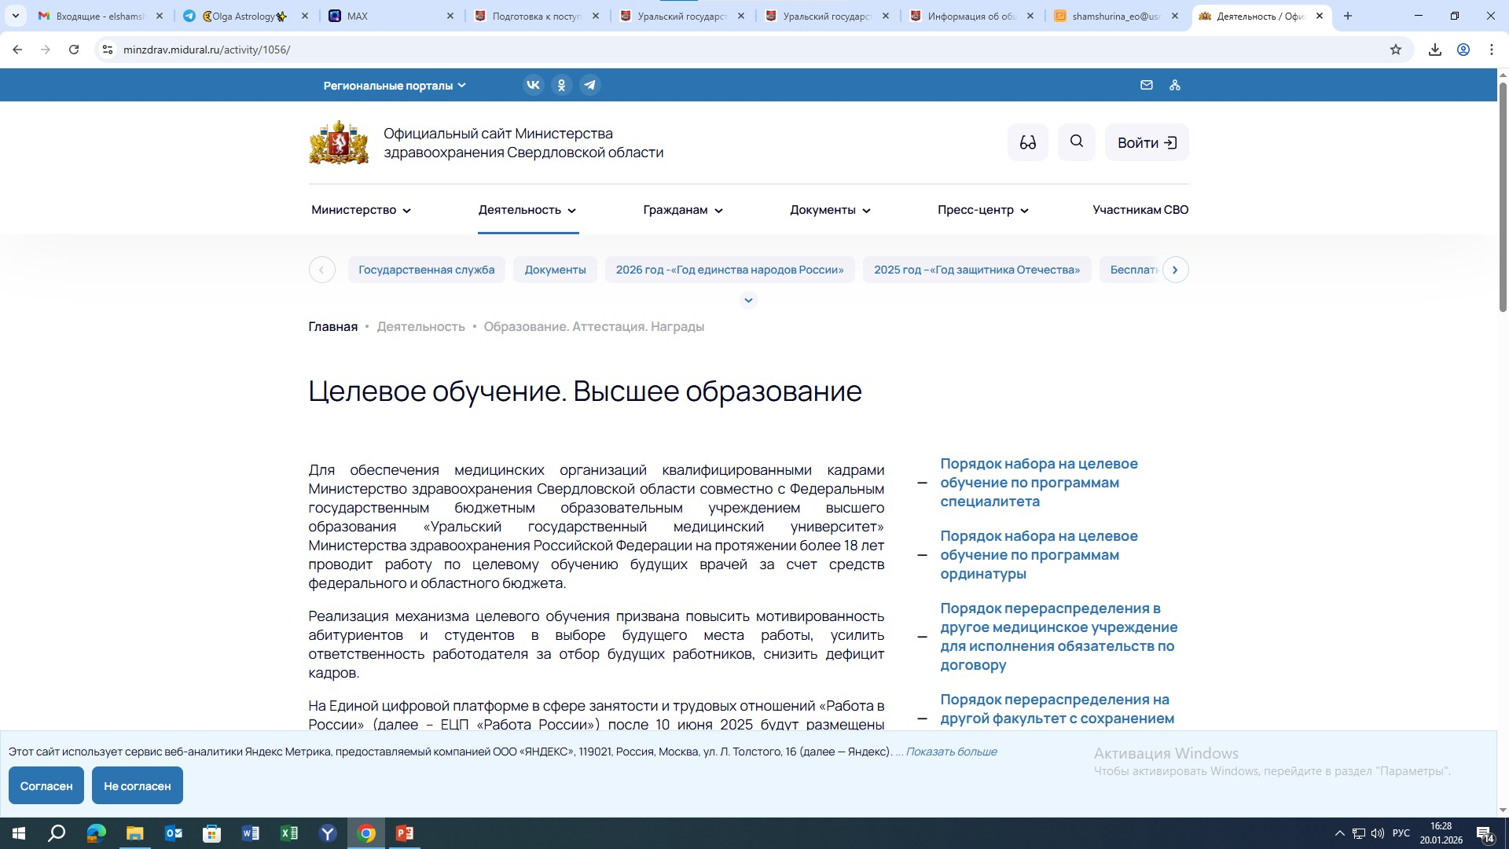
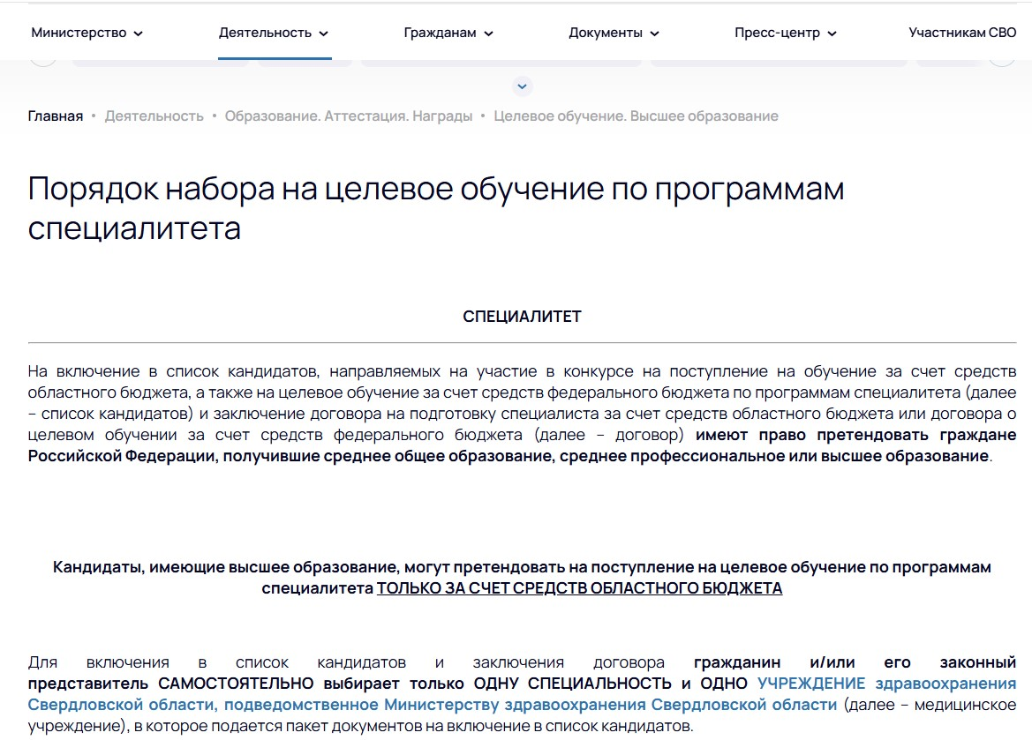

Slide 18


ВСТУПИТЕЛЬНЫЕ
ИСПЫТАНИЯ
(имеют право сдавать)
В качестве результатов вступительных испытаний принимаются результаты ЕГЭ
с 2022 по 2026 гг.
Инвалиды, дети-инвалиды
Иностранные граждане
(при отсутствии результатов ЕГЭ)
Лица, поступающие на места
в пределах отдельной квоты
Лица, которые обучались в иностранных образовательных организациях,
не сдавали ЕГЭ
Лица, поступающие на базе профильного СПО и высшего образования

Slide 19
ПРИЕМ
БЕЗ ВСТУПИТЕЛЬНЫХ ИСПЫТАНИЙ:
ПОБЕДИТЕЛИ И ПРИЗЕРЫ ЗАКЛЮЧИТЕЛЬНОГО ЭТАПА ВСЕРОССИЙСКОЙ ОЛИМПИАДЫ ШКОЛЬНИКОВ
ЧЛЕНЫ СБОРНЫХ КОМАНД РФ, УЧАСТВОВАВШИХ В МЕЖДУНАРОДНЫХ ОЛИМПИАДАХ ПО ОБЩЕОБРАЗОВАТЕЛЬНЫМ ПРЕДМЕТАМ
ЧЛЕНЫ СБОРНЫХ КОМАНД ИНОСТРАННОГО ГОСУДАРСТВА, УЧАСТВОВАВШИХ В МЕЖДУНАРОДНЫХ ОЛИМПИАДАХ ПО ОБЩЕОБРАЗОВАТЕЛЬНЫМ ПРЕДМЕТАМ
(ГРАЖДАНЕ РФ, СООТЕЧЕСТВЕННИКИ)
Порядок и условия поступления в УГМУ
2026/2027

Slide 20
МИНИМАЛЬНЫЕ БАЛЛЫ
ДЛЯ ПОСТУПЛЕНИЯ В УГМУ
Наименование | Перечень вступительных испытаний | Минимальное количество баллов
Высшее образование - специалитет
Лечебное дело | Химия/Медицинская химия Биология/Медицинская биология Русский язык | 45 50 50
Медико-профилактическое дело | Химия/Медицинская химия Биология/Медицинская биология Русский язык | 40 40 40

Slide 21
МИНИМАЛЬНЫЕ БАЛЛЫ
ДЛЯ ПОСТУПЛЕНИЯ В УГМУ
Наименование | Перечень вступительных испытаний | Минимальное количество баллов
Высшее образование - специалитет
Педиатрия | Химия/Медицинская химия Биология/Медицинская биология Русский язык | 40 45 45
Стоматология | Химия/Медицинская химия Биология/Медицинская биология Русский язык | 60 60 60

Slide 22
МИНИМАЛЬНЫЕ БАЛЛЫ
ДЛЯ ПОСТУПЛЕНИЯ В УГМУ
Наименование | Перечень вступительных испытаний | Минимальное количество баллов
Высшее образование - специалитет
Фармация | Химия/Медицинская химия Биология/Медицинская биология Русский язык | 40 40 40
Клиническая психология | Биология/Медицинская биология Обществознание Русский язык | 45 45 45
Порядок и условия поступления в УГМУ
2026/2027

Slide 23
УЧЕТ ИНДИВИДУАЛЬНЫХ
ДОСТИЖЕНИЙ
ЦЕЛЕВЫЕ ИНДИВИДУАЛЬНЫЕ ДОСТИЖЕНИЯ –
участие в проводимых заказчиком целевого обучения мероприятиях по профессиональной ориентации
5 БАЛЛОВ
ОБЩИЕ ИНДИВИДУАЛЬНЫЕ ДОСТИЖЕНИЯ

Slide 24
ОБЩИЕ
ИНДИВИДУАЛЬНЫЕ ДОСТИЖЕНИЯ
Аттестат СОО (медаль) Диплом СПО (ВО) с отличием (медаль) | 6 баллов
Победитель/призёр чемпионата по профессиональному мастерству «Амбилимпикс» | 3 балла
Волонтерская деятельность, проекты «Движение первых» | 2 балла
Золотой, серебряный, бронзовый знак ГТО | 2 балла
Прохождение военной службы по призыву по контракту, мобилизации в ВС РФ; Подготовка в центре «ВОИН» | 2 балла
Прохождение военной службы по контракту в ВС РФ в ходе СВО | 5 баллов
Максимальное количество баллов – 10

Slide 25

ОБЩИЕ ИНДИВИДУАЛЬНЫЕ ДОСТИЖЕНИЯ
Победители и дипломанты I, II, III степени мероприятий - 6 баллов
Участие – 3 балла
2024/2025, 2025/2026
Конкурс научно-исследовательских работ школьников «Первые шаги в медицине» (УГМУ)
Всероссийский конкурс «Большая перемена»
Всероссийский конкурс «Моя страна – моя Россия»
Всероссийский конкурс научно-технологических проектов «Большие вызовы»
Всероссийская олимпиада школьников, региональный этап
Арктическая олимпиада Полярный круг
Всероссийская олимпиада школьников «Будущее медицины»
Уральский медико-биологический марафон «Фактор жизни»
Уральский/Свердловский химический турнир
)

Slide 26
ОБЩИЕ
ИНДИВИДУАЛЬНЫЕ ДОСТИЖЕНИЯ
ОСВОЕНИЕ КУРСА ОБУЧЕНИЯ ПО ДОПОЛНИТЕЛЬНЫМ ОБЩЕОБРАЗОВАТЕЛЬНЫМ ПРОГРАММАМ
4 БАЛЛА
МЕДИЦИНСКИЙ ПРЕДУНИВЕРСАРИЙ УГМУ
МЕДИЦИНСКИЕ КЛАССЫ (классы естественно-научного профиля)
ОБРАЗОВАТЕЛЬНЫХ ОРГАНИЗАЦИЙ СРЕДНЕГО ОБЩЕГО ОБРАЗОВАНИЯ

Slide 27

ПРАВО НА 100 БАЛЛОВ
ПОБЕДИТЕЛИ И ПРИЗЕРЫ ОЛИМПИАД ШКОЛЬНИКОВ
ПЕРЕЧЕНЬ ОЛИМПИАД ШКОЛЬНИКОВ УТВЕРЖДЕН УНИВЕРСИТЕТОМ
ОЛИМПИАДЫ I, II, III УРОВНЯ
приказ Министерства науки и высшего образования РФ №669
75 БАЛЛОВ ЕГЭ
ПО ПРЕДМЕТУ ОЛИМПИАДЫ

Slide 28
СОГЛАСИЕ НА ЗАЧИСЛЕНИЕ
Для зачисления на бюджет
ЭЛЕКТРОННАЯ ОТМЕТКА
НА ЕПГУ
ПОДАЕТСЯ В ПРИЕМНУЮ КОМИССИЮ
ЛИЧНО
ПРЕДСТАВЛЯЕТСЯ НЕ ЧАЩЕ ЧЕМ
1 РАЗ
В
2 ЧАСА
НАПРАВЛЯЕТСЯ В ПРИЕМНУЮ КОМИССИЮ
ПО ПОЧТЕ

Slide 29
ТРЕБОВАНИЯ,
СВЯЗАННЫЕ С РАБОТОЙ ЕПГУ
ПРЕДЕЛЬНАЯ ЧАСТОТА ИЗМЕНЕНИЯ ПРИОРИТЕТОВ ЗАЧИСЛЕНИЯ НА ЕПГУ
НЕ ЧАЩЕ,
ЧЕМ
1 РАЗ В 2 ЧАСА
ПРЕДЕЛЬНАЯ ЧАСТОТА ПРОСТАВЛЕНИЯ ОТМЕТКИ О СОГЛАСИИ НА ЗАЧИСЛЕНИЕ НА ЕПГУ

Slide 30
СРОКИ ПРИЕМНОЙ КАМПАНИИ
(бюджет)
 | ПРИОРИТЕТНЫЙ ЭТАП | ОСНОВНОЙ ЭТАП
Начало приема документов | 20 ИЮНЯ
Окончание приема документов с прохождением вступительных испытаний | 15 ИЮЛЯ
Вступительные испытания | 16 – 25 ИЮЛЯ
Окончание приема документов по результатам ЕГЭ | 25 ИЮЛЯ
Конкурсные списки | 27 ИЮЛЯ
Представление СОГЛАСИЯ НА ЗАЧИСЛЕНИЕ | 1 АВГУСТА ДО 12:00 МСК | 5 АВГУСТА ДО 12:00 МСК
ЗАЧИСЛЕНИЕ | 3 АВГУСТА | 7 АВГУСТА

Slide 31
СРОКИ ПРИЕМНОЙ КАМПАНИИ
(контракт)
ЭТАП | ДАТА
Начало приема документов | 20 ИЮНЯ
Окончание приема документов с прохождением вступительных испытаний | 10 АВГУСТА
Вступительные испытания | 16 ИЮЛЯ – 15 АВГУСТА
Окончание приема документов по результатам ЕГЭ | 18 АВГУСТА ДО 12:00 МСК
Конкурсные списки | ДО ЗАЧИСЛЕНИЯ
Представление ДОГОВОРА И ОПЛАТЫ | 19 АВГУСТА ДО 12:00 МСК
ЗАЧИСЛЕНИЕ | 20 АВГУСТА

Slide 32


ПРИЕМНАЯ КОМИССИЯ
г. Екатеринбург,
ул. Ключевская, 17
E-mail: priem@usma.ru
www.usma.ru
#ПоступайвУГМУ

